Slide 1

Einführung KIM
(Konradin Interface Management)
Ablösung der bisherigen Schnittstelle von Tango nach Wordpress

Slide 2
KIM im Maßnahmenbündel „Online“
  Unternehmensziel:
  Digitaler Transfer in die Zukunft
  (mehr)
  Zum aktuellen Maßnahmenbündel gehört
  KIM, die verbesserte Schnittstelle aus tango
  an Wordpress, weitere Contentpartner und
  indirekt ins CRM (Belegversand)
  Angestrebter KIM-Effekt:
  Gleich bei der Erstellung neuer Beiträge
  in Tango können Online-Erfordernisse mit
  bedacht und besser gesteuert werden.
CRM
Analytik
Tracking, Adress-anreicherung,
…
Newsletter
Tango
KIM
Wordpress
Social Media
SEO
Basiswissen, Reporting, Jour-Fixe
Semantik
Retresco TMS
Relaunches
Online-Geschäfts-modelle
Hosting

Slide 3
Einführung KIM
  Ausgangssituation – Ziele der Neuentwicklung
    Schneller, stabiler, transparenter
    Weniger Ausnahmen und Fehler
    Mehr Funktionen, u.a. für SEO
    Bessere Eingriffsmöglichkeiten
  Neu in KIM
    Monitoring
    Onlinedatum/Onlinedatumzeit
    Matching / Übertragung von mehreren Stichworten
    Sperrvermerk
    Texte und Formatierungen
    Verlinkungen
    Bilder / Medien
  Zeitplan / Umstellung

Slide 4
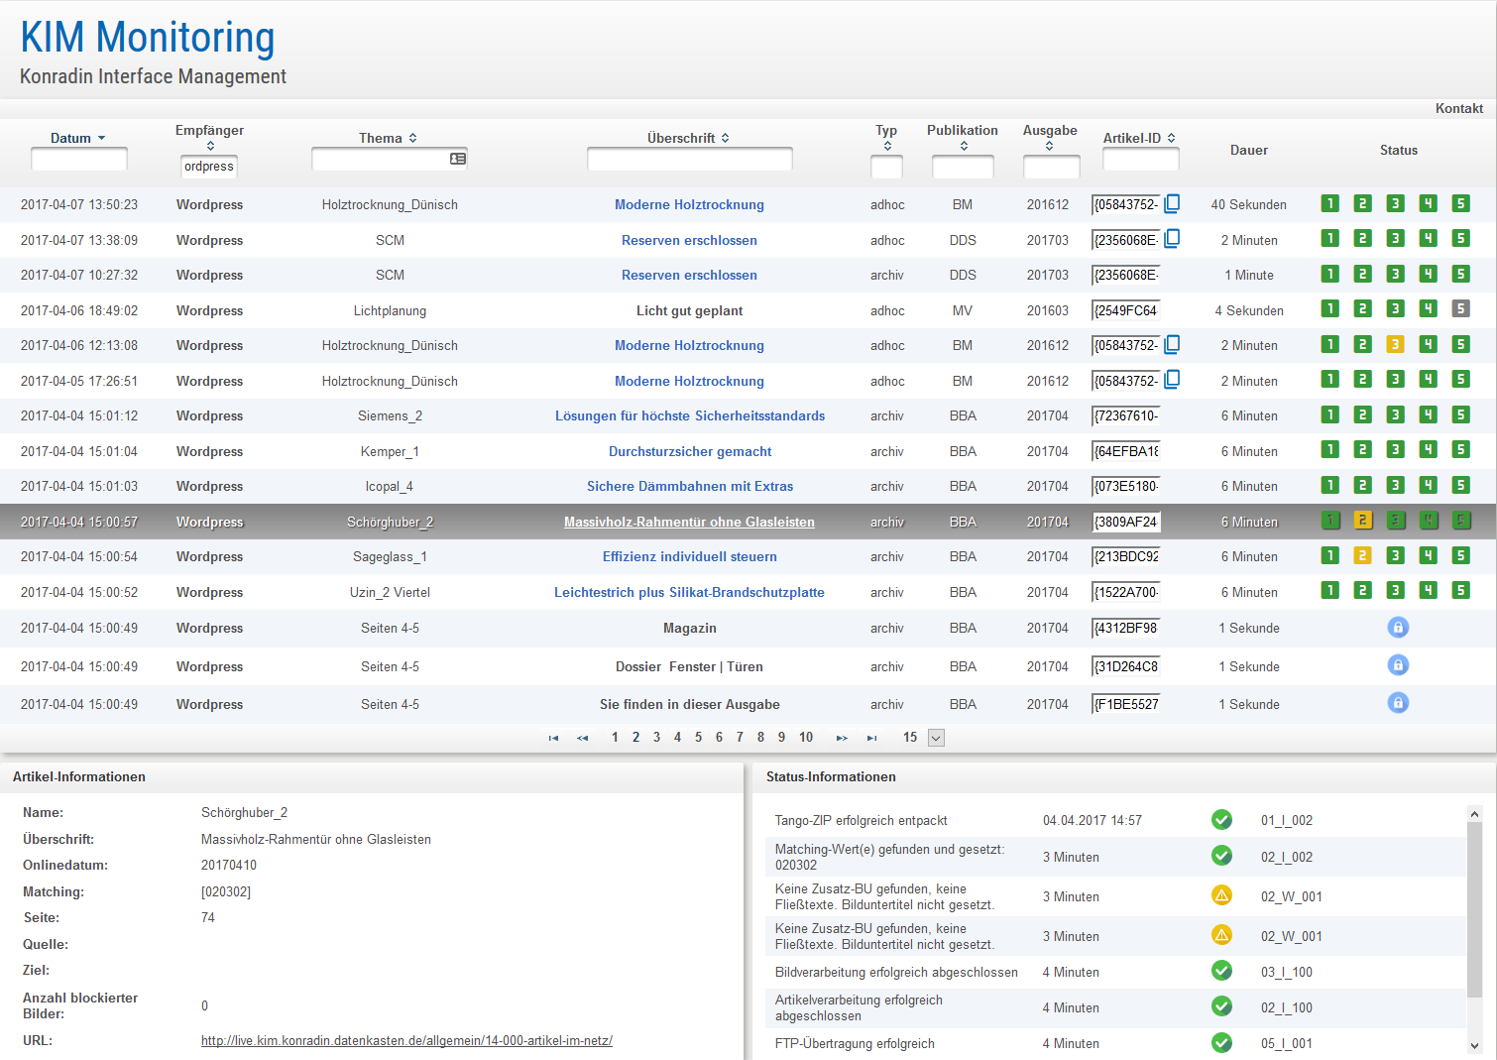
Neu in KIM
  Monitoring

Slide 5
Neu in KIM
  Schnellere Verarbeitung
    Exporte werden jetzt verarbeitet, sobald der Tango-Export abgeschlossen ist, und KIM einen neuen Tango-Export vorfindet.
    Die Verarbeitung in KIM benötigt nur wenig Zeit bis zur Übertragung in Richtung Wordpress.
    Auf der Wordpress-Seite wird noch optimiert werden.
    Zielsetzung: deutliche Verbesserung der bisherigen Laufzeiten (von 30-60 Minuten auf 10-15).
    Archiv-Exporte
      Archiv-Exporte werden sofort nach Tango-Export verarbeitet und übertragen.
      Die Artikel gehen jedoch in Abhängigkeit vom Erscheinungstermin online.
      Es kann pro Objekt definiert werden, wieviele Tage vor oder nach dem Erscheintermin Artikel online gehen (Publication Delay).
      Die Veröffentlichung nach EVT/Publication Delay kann umgangen werden, wenn in Tango beim Thema die „Online-Veröffentlichung“ definiert wird.

Slide 6
Neu in KIM
  Online-Veröffentlichung
    Das bekannte Attribut „Express News Datum“ wird abgelöst durch „Online Veröffentlichung“.
    Das neue Attribut ermöglicht es, die WordPress-Veröffentlichung auf eine bestimmte Uhrzeit genau zu planen. Wenn beide Felder ausgefüllt sind, setzt sich das spezifischere durch, also „Online Veröffentlichung“ mit Uhrzeit.
    Bei Adhoc- und Archiv-Exporten möglich.

Slide 7
Neu in KIM
  Matching / Übertragung von mehreren Stichworten
    Erklärung: Matching bedeutet die Zuweisung von Wordpress-Kategorien zu Artikeln die aus Tango kommen.
    Das Matching wurde erheblich stabilisiert und verbessert.
    Es wird auch das Ressort ausgewertet und kann im Matching vorgesehen werden.
    Es können jetzt mehrere Stichworte an Wordpress übertragen werden. Es werden einem Beitrag dann mehrere Kategorien zugewiesen (dadurch entsteht kein Duplicate Content).
    Ziel: 1. Stichwort in Tango wird zur primären Kategorie in Wordpress.
    Die primäre Kategorie bestimmt die URL des Beitrags (Canonical Link)

Slide 8
Neu in KIM
  Manuell bearbeitete Artikel vor Überschreiben schützen
  (gilt ab sofort)
    Beiträge, die aus Tango stammen und in Wordpress manuell bearbeitet werden, werden jetzt automatisch gegen ein Überschreiben durch Neu-Import geschützt.
    Man kann den Sperrvermerk deaktivieren, um den Neu-Import zu ermöglichen.
    Man erhält im Monitoring eine Rückmeldung, wenn ein Artikel wg. eines Sperrvermerks nicht übertragen wurde.

Slide 9
Neu in KIM
  Texte und Formatierungen
    Textformate werden (bzw. bleiben) formatiert
    Textformate wie z.B. fett und kursiv werden zukünftig erkannt und mit der entsprechenden Formatierung an WordPress weitergegeben.
    Textformate können herausgefiltert werden
    Absatzformate filtern
    Ebenso wie für die Textformate können auch Absatzformate definiert werden, die ignoriert werden sollen.

Slide 10
Neu in KIM
  Verlinkungen
    KIM erkennt Hyperlinks auf zwei Arten:
    Automatische Erkennung aus dem Text
    Ahnlich wie WordPress oder Acrobat reagiert KIM dabei auf bestimmte Textbestandteile (http://, https://, www.) und setzt den sichtbaren Text automatisch als Hyperlink
    Verarbeitung der aus tango „mitgegebenen“ Hyperlinks
    Diese Methode braucht man v.a. für Links ohne „www.“ oder für sog. Deep Links, die eine deutlich längere Adresse haben, als abgedruckt werden kann, bzw. soll. (Derzeit noch Fehler beim Tango-Export, wenn die Verlinkung nicht am Anfang eines Absatzes steht).

Slide 11
Neu in KIM
  Bilder
    Es können auch andere Formate (die aus Tango exportiert werden), verarbeitet werden: EPS, AI, PDF
    Bildausschnitt
      Es ist möglich in Tango, einen Bildausschnitt zu definieren. Die Schnittstelle erkennt das und liefert nur den Bildausschnitt an Wordpress.
    PDF-Verarbeitung
      Bei PDFs ist es i.d.R. nicht sinnvoll nur ein Bild des PDFs zu verarbeiten. Manchmal hat das PDF mehrere Seiten, es ist nur ein bestimmter Ausschnitt relevant oder auf dem Bild sind keine Details mehr erkennbar.
      Daher werden PDFs wie folgt verarbeitet:
        Von der 1. Seite des PDFs wird ein Bild generiert.
        Bild und PDF-Datei werden beide an Wordpress übertragen.
        Das Bild wird – mit Bildunterschrift – unten an den Text angefügt und so verlinkt, dass sich bei einem Klick das PDF öffnet.
    ALT-Attribute und Bildnamen
      Bildnamen aus Tango werden nach Wordpress übertragen (neu).
      Bei Bildern können in Tango ALT-Attribute gepflegt werden. Das ALT-Attribut wird nach Wordpress – ist es nicht gepflegt, wird der Dateiname ins Alt-Attribut übernommen.
    Onlinesperre für einzelne Bilder

Slide 12
Neu in KIM
  Bilder (Slider / Kasten)
    Für alle Unterartikel, die in der tango-Hierarchie einem Hauptartikel untergeordnet sind, gilt in der Online-Verarbeitung folgendes Prinzip:
    Artikel vom Typ „ka_Bild“ kommen in den Bilder-Slider am Kopf des WordPress-Beitrags.
    Der BU-Text stammt aus dem Absatzformat „Zusatz BU“ oder wenn das nicht vorhanden ist, aus „Fließtext“. Angehängt wird immer auch noch das Absatzformat „Fotohinweis“.
    Alle anderen Artikeltypen kommen ans Ende des Artikels, und zwar mit einer horizontalen Linie optisch abgetrennt: Das Online-Äquivalent eines Kastens im Print-Layout. Jeder „Kasten“ kann dabei eine eigene Überschrift haben, einen eigenen Autor und eigene Bilder. Sind in tango mehrere Bildartikel dem Kasten hierarchisch untergeordnet, dann werden BU und Fotohinweis jeweils neben dem zugehörigen Bild ausgespielt.
    Die Reihenfolge, in der Bilder im Slider oder unter dem Artikel angezeigt werden, entspricht der (alphabetischen) Reihenfolge der Unterartikel in der tango-Hierarchieansicht. Der erste Bildartikel (ka_Bild) liefert also auch das Vorschaubild des Artikels in WordPress. Theoretisch kann in tango auch ein spezieller Online-Aufmacher unter dem Hauptartikel hängen, der im Print-Layout gar nicht verwendet wird.

Slide 13
Neu in KIM
  Wird noch kommen
    Bugfix: Weiche Returns zu Leerzeichen oder Zeilenumbrüchen wandeln (Erweiterung tango-XML bei Markstein angefragt)
    Bugfix: Fehler beim Export von Verlinkungen aus Tango (bei Markstein angefragt).
    Export von BMP und PNG-Dateien aus Tango (bei Markstein angefragt).
    Bessere Farbkonvertierung bei Bildern (seit 20.04. gelöst)
    Titelübergreifende Ausspielung aus tango heraus (target publication)
      Das neue Themen-Attribut „Target Publication“ ermöglicht es, einen tango-Beitrag an eine andere als die Standard-Website der Publikation zu schicken.
      (Beispiele sind: KEM-Beiträge, die für automobilkonstruktion.industrie.de gedacht sind, oder Beiträge für industrie.de.)
      WICHTIG: Wenn bei der titelübergreifenden Ausspielung auch das Matching auf die Online-Ressorts der „Target Publication“ stimmen soll, dann muss die Stichwortliste in tango entsprechend erweitert werden, so dass sie die Stichwörter für alle Online-Publikationen enthält, die gezielt aus tango bedient werden sollen.
      Es bleibt aber auch immer noch der bisherige Weg, den tango-Themenordner komplett in die andere tango-Publikation zu kopieren und dort dann mit Stichwörtern zu versehen und zu verschicken.
    Doppelte Ausspielung ohne Duplicate-Content-Problem (Canonical URL)
    Videos als Zusatz-Content analog PDF-Dateien

Slide 14
Zeitplan / Roll-Out-Planung
    ➔ Trello: https://trello.com/b/wHj2BzHT/kim-roll-out
    ➔ FAQ: http://service.konradin.de/faq/?p=105667
    Vorgehen pro Tango-Objekt
      Gemeinsame Besprechung der Checkliste
      Anpassungen in Tango/Matching/Wordpress
      Erste Adhoc-Exporte
      Korrekturen
      Gemeinsame Durchsicht der tango-Ausgabe
      Erster Archiv-Export
    Zeitliche Planung - Einflussfaktoren
      Erscheinungstermine
      erforderliche Anpassungen
      Arbeitsweise der Redaktion
      Stand der kommenden Ausgaben (Anzahl der bereits erstellten Beiträge nach alter vs. neue Methode)

Slide 15
Unternehmensziel
8. Digitaler Transfer in die Zukunft
Das Denken in Printkategorien soll weiter transformiert werden, die Mitarbeiterinnen und Mitarbeiter sollen ein professionelles Verständnis für Onlinegegebenheiten, Trends und Marktbedürfnisse inklusive Suchmaschinenoptimierung und technischem Verständnis erlangen. Das Zusammenspiel von Print, Online und Event soll ausgebaut werden.
Jede Marke soll in allen Kanälen präsent und aktiv sein.
Zurück zur Übersicht Online-Maßnahmen

